Slide 1
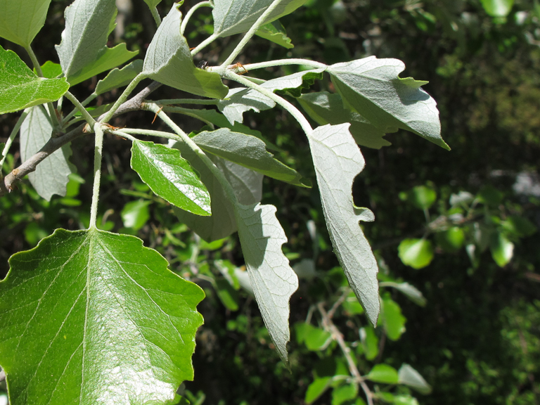
A szürke nyár múltja, jelene és várható jövője, az Országos Erdőállomány Adattár alapján
Tobisch Tamás – Kottek Péter – Pálfalvi Zsolt - Czirok István
Nemzeti Földügyi Központ, Erdészeti Főosztály

Slide 2
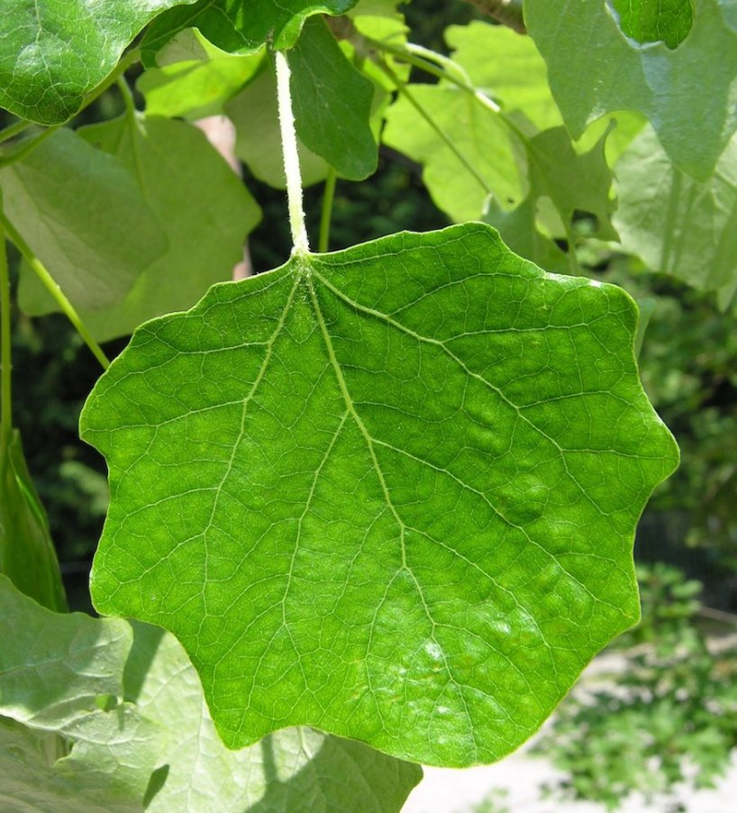
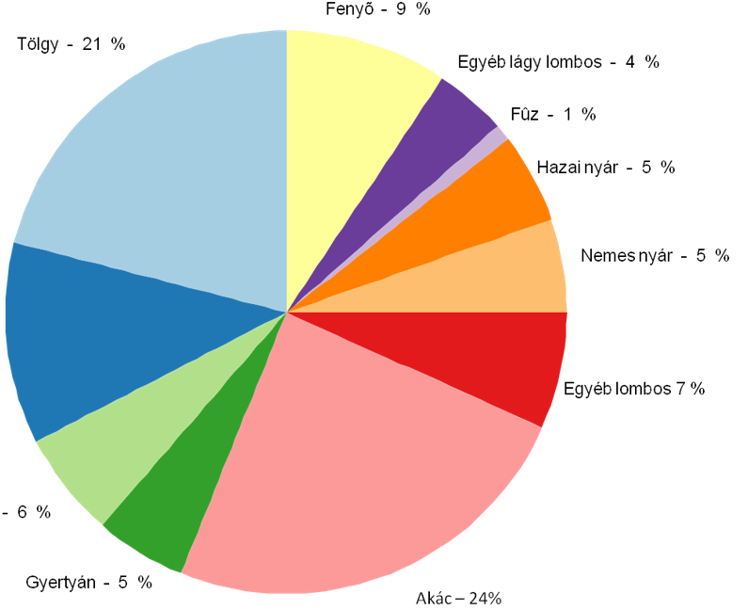
Cser – 12 %
HAZAI ERDŐK
FAFAJ-ÖSSZETÉTELE
Bükk

Slide 3
HAZAI NYÁR FAFAJCSOPORT ÖSSZETÉTELE
Fehér nyár - 12 %
Fekete nyár - 7 %
Rezgő nyár - 3 %
Szürke nyár - 78 %

Slide 4
Területfoglalás elegyesség szerint
75
69
70
68
65
66
50
63
64
Terület (ezer hektár)
59
61
Elegyes
55
57
52
53
54
25
18
Elegyetlen
13
13
14
15
16
16
17
17
12
12
12
12
12
0
2008
2012
2016
2020

Slide 5
A szürke nyáras erdőrészletek előfordulási aránya (%)

Slide 6
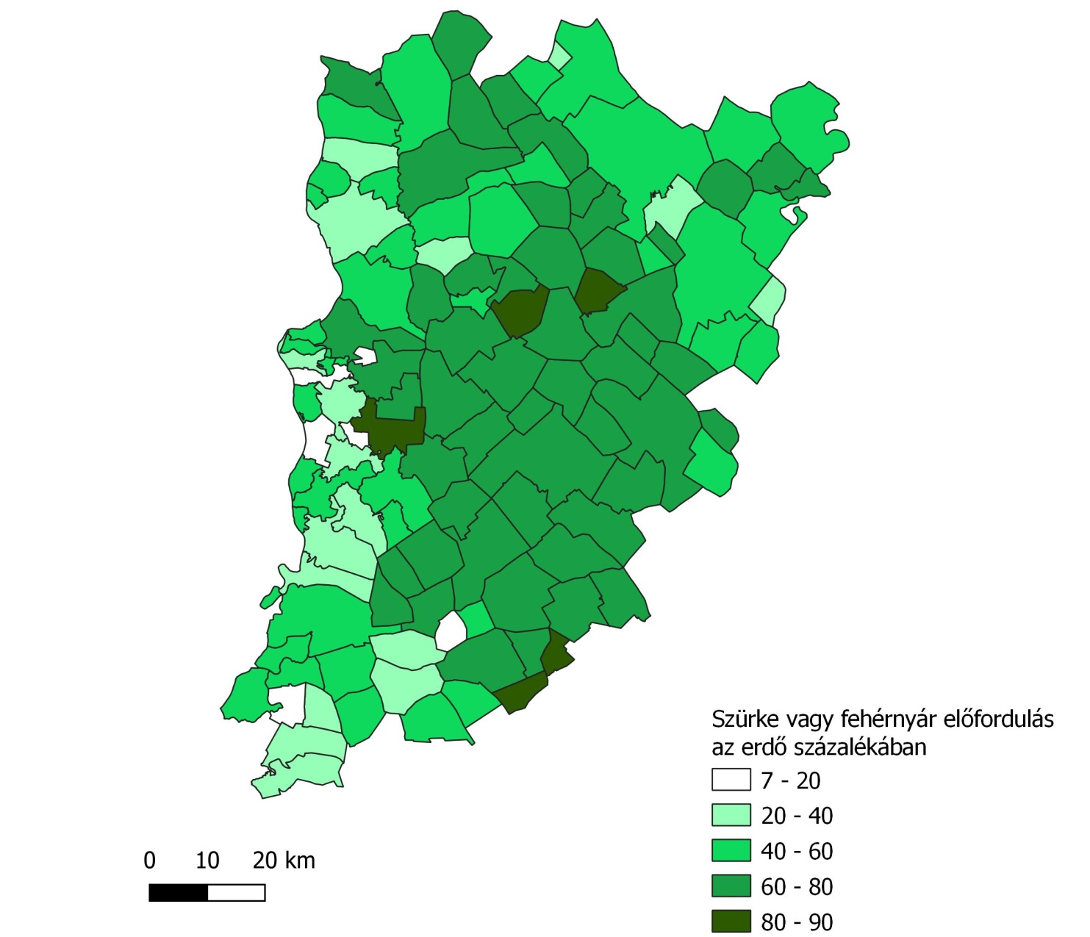
Nyáras erdőrészletek előfordulási aránya
Bács-Kiskun Vármegyében (%)
80 % fölött: -Bugacpusztaháza
      Kaskantyú
      Homokmégy
      Kunbaja
      Csikéria

Slide 7
Területfoglalás Natura 2000 hálózat szerint
75
57
59
59
55
56
50
52
53
50
47
49
Terület (ezer hektár)
43
44
44
45
Nem része a hálózatnak
25
Része a hálózatnak
23
24
25
25
26
27
27
28
28
21
21
21
22
22
0
2008
2012
2016
2020
év

Slide 8
Területfoglalás védettség szerint (ezer ha)
75
68,3
66,0
67,3
50
61,5
63,0
64,4
Terület (ezer hektár)
58,0
59,9
54,0
56,5
52,3
Nem védett terület
51,1
50,8
50,2
25
Védett természeti terület
13,9
14,1
14,3
14,8
15,2
15,7
16,2
16,7
17,2
17,8
18,3
18,9
19,2
19,5
0
2008
2012
év
2016
2020

Slide 9
HNY célállományú erdőtelepítések területe

Slide 10
Szürke nyáras utódállományú fafajcserés erdőfelújítások anyaállomány eloszlása
Tölgyesek - 2 %
Fenyvesek - 36 %
Akácosok - 15 %
Egyéb k. lombos - 3 %
Nemes nyárasok és nemes füzesek - 43 %

Slide 11
Élőfakészlet (millió m³) Natura 2000
15
10,4
10,7
Fatérfogat (millió m³)
9,6
10,0
8,7
9,1
10
7,9
8,2
Nem része a hálózatnak
7,1
7,5
6,4
6,8
5,9
6,2
5
6,3
6,7
7,0
7,4
Része a hálózatnak
4,9
5,2
5,3
5,6
5,8
6,0
4,1
4,3
4,5
4,7
0
2008
2012
2016
2020

Slide 12
Átlagkor változása (területtel súlyozottan)
31,6
Védett természeti terület
30,7
31,1
30,0
30,2
Natura 2000 terület
29,5
29,6
29,7
29,4
29,5
29,5
29,8
31,1
30
29,1
30,3
30,7
28,6
29,8
29,0
29,0
29,2
29,5
28,6
28,8
28,7
28,8
28,2
27,7
Átlagkor (területtel súlyozottan)
25
21,0
Maradék terület
20,2
20,4
20,7
19,3
19,6
19,8
20
18,8
19,0
18,9
19,0
18,3
18,6
17,9
2012
2016
2020

Slide 13
Koreloszlás területváltozása
51-
3
8
46-50
2
3
41-45
3
4
36-40
2
5
Korcsoport (év)
3
7
31-35
26-30
5
6
21-25
5
9
16-20
8
13
11-15
6
13
6-10
9
13
1-5
7
8
10.0
5.0
0.0
5.0
10.0
2005
Terület (ezer hektár)
2022

Slide 14
Átlagos vágásérettségi kor változása
(területtel súlyozottan)
60
57,0
57,0
55,1
55,5
53,8
Védett természeti terület
51,9
52,5
Natura 2000 terület
50,6
51,4
51,3
53,5
53,7
49,6
50,1
50,3
51,8
52,4
50
47,8
50,8
Átlagos vágásérettségi kor (területtel súlyozottan)
49,5
49,8
48,1
48,7
48,7
47,2
47,6
47,7
46,1
40
37,9
38,0
38,0
38,2
Maradék terület
37,0
37,1
37,3
37,2
37,3
37,4
37,5
37,6
37,7
37,8
30
2012
2016
2020

Slide 15
Vágásérettségi korcsoport
30
20
2005
Arány (%)
2022
10
0
-30
31-35
36-40
41-45
46-50
51-
Vágásérettségi korcsoport

Slide 16
FANE üzemmódú szürkenyaras részletek területe
9
8
Terület (ezer hektár)
7
6
2012
2016
2020

Slide 17
Éves növedék és kitermelés
853
877
894
906
916
767
797
823
686
714
745
616
638
656
664
552
556
587
750
növedék
Bruttó fatérfogat (ezer m³)
500
321
313
kitermelés
258
274
223
216
226
235
241
234
228
250
174
180
204
168
160
149
157
0
2005
2007
2009
2011
2013
2015
2017
2019
2021
év

Slide 18
A szürke nyár választék-összetétele (2021)
Lemezipari rönk
3 %
Tűzifa
18 %
Ipar célú erdei apríték
2 %
Fűrészipari rönk
29 %
Összes többi iparifa
7 %
Rostfa
10 %
Egyéb fűrészipari alapanyag
Papírfa
9 %
23 %

Slide 19
Prognosztizált terület
Hazai nyár

Slide 20
Prognosztizált élőfakészlet
Hazai nyár

Slide 21
Prognosztizált véghasználati hozami fakészlet (HNY)

Slide 22
Köszönöm a figyelmet!

